Slide 1
Git 使用简介
SCM-石静

Slide 2
概括
基础环境配置
Gitlab权限申请
工具介绍及安装
分支结构
基础知识介绍
一次简单的提交
常用命令介绍

Slide 3
Git权限申请
申请账户信息
开通企业邮箱后，发送申请邮件至scm组（scm@pajk.cn），并抄送给部门经理。
邮件内容需提供个人姓名，邮箱地址，以及申请加入的git组信息
gitlab密码重置
发送邮件给scm组，申请重置
新项目申请git库
提供git库名至scm组，并提供需要开通此库访问权限的用户列表

Slide 4
配置管理环境介绍
服务端
工具：gitlab
访问地址：http://10.0.128.104:9001
客户端
Windows
Msysgit
TortoiseGit
Eclipse – egit

Slide 5
环境配置
生成ssh密钥
进入msysgit的安装目录，打开msys.bat进入命令行模式，执行如下命令：
ssh-keygen –t rsa –C “姓名拼音”
三个回车之后，ssh的密钥生成， 默认保存在
C:\Users\用户\.ssh

Slide 6
环境配置
Gitlab服务端ssh public key配置
将windows下生成的id_rsa.pub中的内容添加到gitlab的ssh key列表中
操作步骤：
申请到gitlab用户名密码后，访问gitlab服务器
http://gitlab.pajk-ent.com/

Slide 7
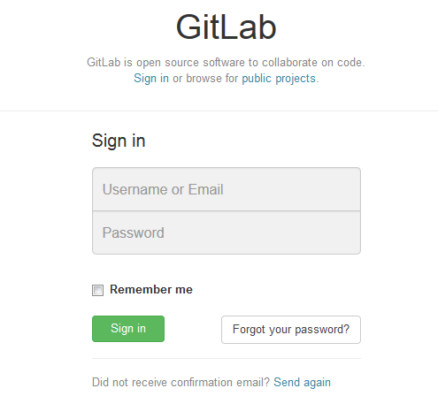
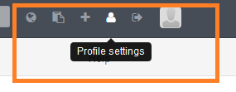
登录后进入用户home页面，点击右
上角的profile settings按钮，进入个人
设置页面

Slide 8
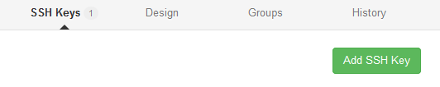
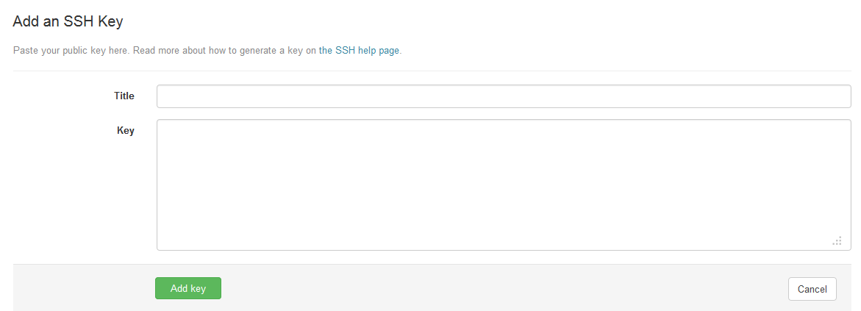
选择SSH keys页面进入，
点击右上角的绿色按扭
“Add SSH Key”，在跳
出的对话框中将生成的
Public key内容填入，添加

Slide 9
环境配置
Windows 客户端工具安装
Msysgit
存取地址：http://soft.pajk-ent.com/
安装指导：安装路径可更改，其他默认next安装
TortoiseGit
存取地址：http://soft.pajk-ent.com/
安装指导：安装方式选择git默认的OpenSSH方式进行安装

Slide 10
环境配置
ssh key config
TortoiseGit 端
开始-》所有程序-》TortoiseGit-》Settings
首次需配置Git.exe path 为msysgit安装目录下的/bin，点击check now,则可识别出当前git版本信息。
详见下图示例：

Slide 11
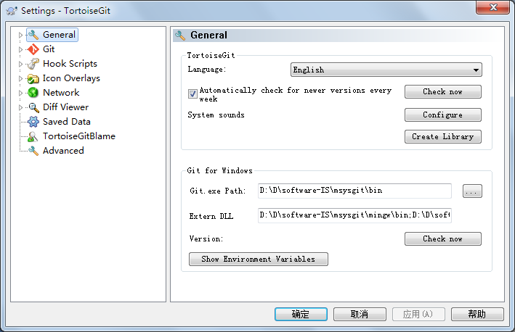

Slide 12
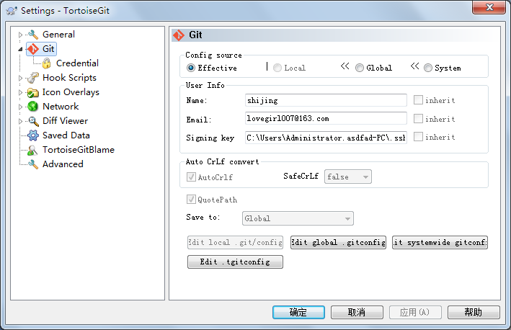
环境配置
再次打开Settings,配置git选项

Slide 13
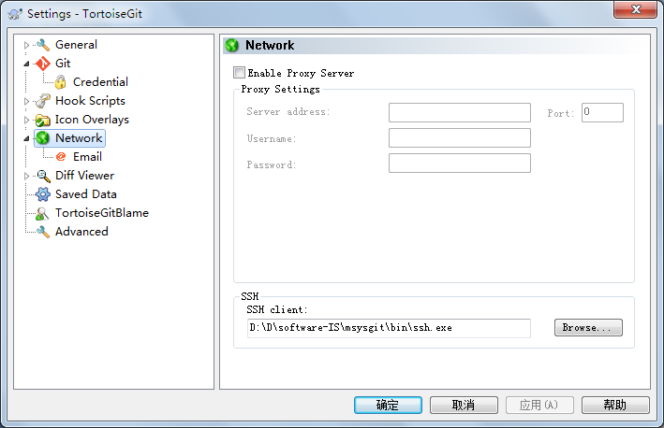
环境配置
配置Network选项中的ssh client为msysgit安装路径下的bin/ssh.exe

Slide 14
分支结构
develop 分支 和release_v_*** 分支
Develop作为开发团队的主分支
当到达提测阶段，release分支将被创建，基于提测点develop分支上的最新code
Release分支只用来修复测试期间的bug修复

Slide 15
Git基础知识
分布式版本管理工具
Git 每一次clone都是一个完整的版本库
几乎所有的操作都在本地完成
仅有与服务器的中央版本库进行同步时需要连接网络（pull and push）

Slide 16
Git知识介绍—版本库介绍
本地版本库
服务器
.git
暂存区
库文件
commit
push
server
git add
pull
Workspace(code)
Git提交本地修改的流程：
本地修改->git add -> git commit -> git pull -> git push

Slide 17
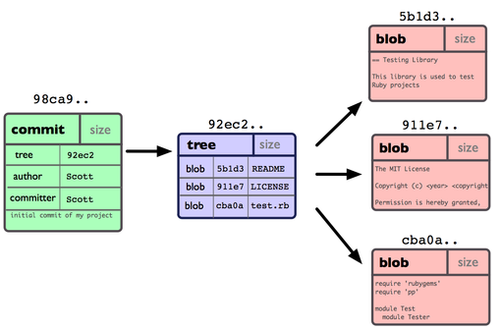
commit
Git并不像svn等对每个文件做管理，git使用commit的概念对整个库中的文件做统一版本管理，那么什么是一个commit?
一个 commit节点就像一个文件系统的索引，存储了指向某个时间点所有文件的快照索引，以一个唯一的40位的哈希数值来表示。

Slide 18
Branch --分支
本地分支和远程分支
远程分支 是共享分支，建立在中心版本库中的
所有使用该版本库的人均可见。
远程分支仅可以由SCM创建
本地分支 是只建立在用户自己本机的分支，只有用户自己可见
用户可在本地创建多个分支进行开发

Slide 19
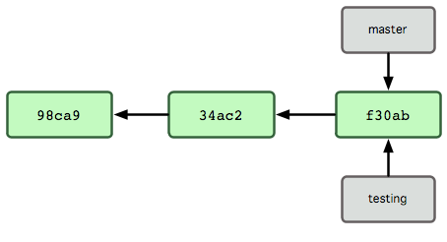
Branch(分支)
Git 库创建后默认存在分支为master
分支是指向某一个commit的指针

Slide 20
一次简单的提交
clone git repository / git pull
修改代码
git add
commit
pull (有冲突需要先解决冲突)
push

Slide 21
Git基本命令
Clone库
git clone <git_url> <local_workspace>
修改完提交文件
git add <文件\目录>
git commit
同步服务端代码
git pull
推送本地代码到远程库
git push origin <branch>

Slide 22
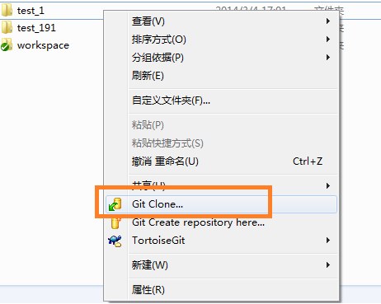
tortoisegit操作指南
Clone版本库
本地建立workspace
使用TortoiseGit进行clone

Slide 23
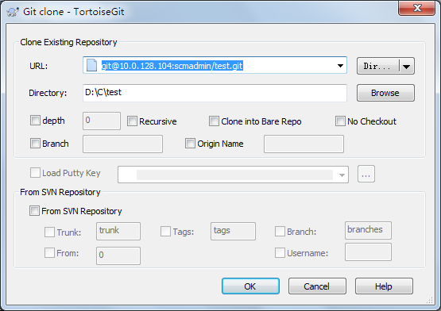
将gitlab上的版本库地址填入URL中，clone版本库

Slide 24

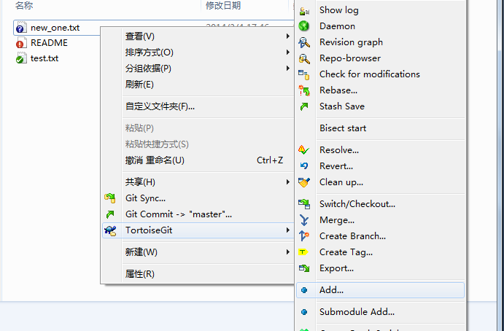
修改文件并提交
添加文件
修改库内文件后，文件标记会有红色！
添加的新文件，文件标记为？

Slide 25
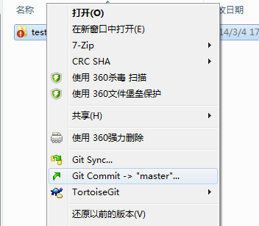
Commit提交
选择项目根目录，右键Git Commit

Slide 26
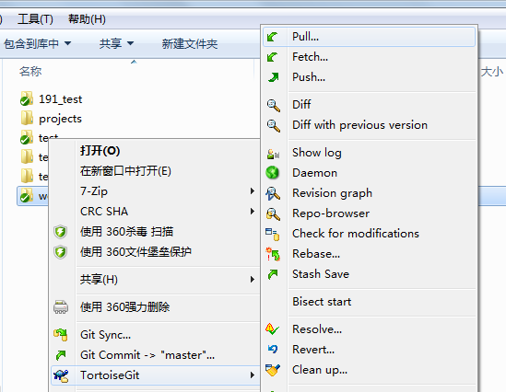
同步服务器端代码
每次向服务器的中央库推送代码时，需先同步服务器端的代码到本地，避免因冲突导致无法推送

Slide 27
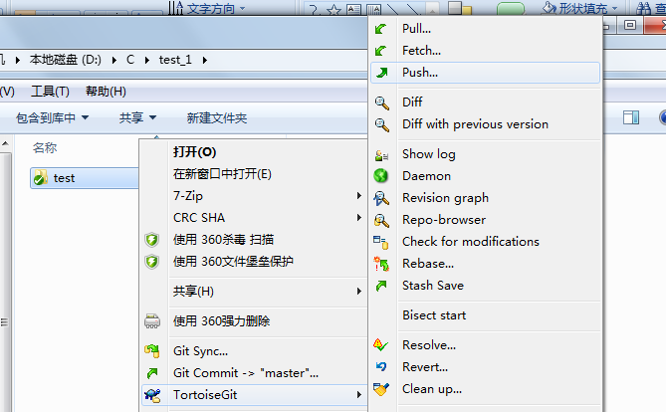
Push到server端

Slide 28
基本命令
创建分支
git checkout –b <branch_name> <commit_id>
commit_id省略表示已当前commit节点为起点创建分支
切换分支
git checkout <branch_name>
Merge代码
git merge <branch_name>
查看当前状态
git status
查看log
git log
gitk

Slide 29
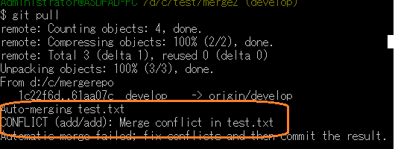
Git 冲突处理
当执行git pull之后，遇到冲突如何解决？
通过冲突提示，找到冲突的文件

Slide 30
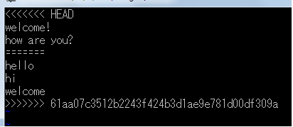
Git 冲突处理
打开冲突文件，找到冲突。如下图所示，冲突的标记。
冲突段落以 <<<<<HEAD开头
以==========作为段落分隔符，前一段为自己的修改，后一段为git 库中更新的内容
以>>>>>>>> 加哈希值为结尾

Slide 31
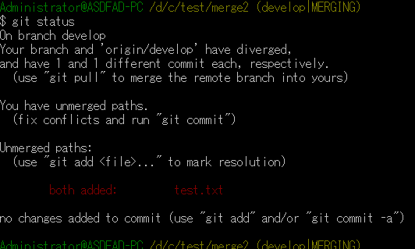
Git 冲突处理
处理冲突，完成后，将冲突的三行标记分别删掉。
使用git status查看状态

Slide 32
Git 冲突处理
使用git add <filename>处理unmerged的file
执行git commit,冲突处理完成

Slide 33
Merge工具设置
在home目录下编辑.gitconfig文件，添加如下两项内容
[merge]
tool = p4merge
[mergetool "p4merge"]
cmd = "p4merge.exe $BASE $LOCAL $REMOTE $MERGED“
$git mergetool

Slide 34
git status
git status 可查看当前工作区的修改状态，并提示下一步相关操作

Slide 35
Git 中的回退
本地做了修改后未执行过任何git操作，撤销修改内容
git checkout -- <filename> …
修改并在本地执行过commit,回退当前commit并保留修改内容
git reset --soft HEAD^
修改并在本地执行过commit,回退当前commit不保留任何修改内容
git reset --hard HEAD^

